Slide 1
3주차 개발내용
코카콜라의왕자김근남

Slide 2
뭘 해야하나
UI 추가
추가 씬(맵)제작 및 씬 이동 구현
몬스터의 공격 구현
몬스터 리젠 구현

Slide 3
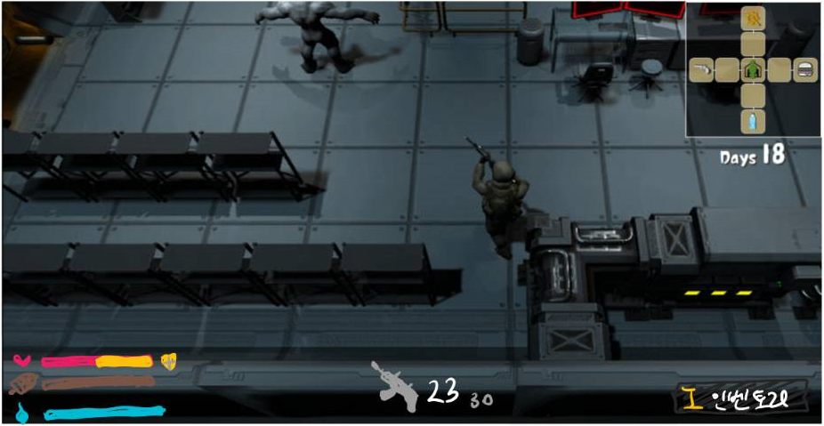






UI추가
Days 18

Slide 4
추가 씬(맵) 제작 및 씬 이동 구현
베타버전은 5*1 연결이 가운데가 교차된 구조 (왼쪽과 동일)
현재 구현된 기본 씬은 시작지점이자 창고이다.
그외 각 극점 칸은 12시방향부터 시계방향으로 [제작소] [식량생산시설] [식수생산시설] [무기생산시설] 이다. 각 컨셉에 맞게 맵을 제작할 것
아무 아이콘도 없는 방은 일반 복도이고, 각 방의 맵 구조는 동일함. (맵의 상/하/좌/우단에 문이 있고, 연결정보에 따라 이동 가능한 문만 열림)
일단은 모든 방의 문을 열어두고, 열린 문을 넘어가면 씬 이동함. (이후 내용을 구현하면서 문 닫기+방 클리어시 문 열기 구현)
Days N
➔ 즉 제작해야 하는 맵(씬) 수는 현재 기본맵 1개 + 추가 5종 = 총 6종

Slide 5
몬스터 공격 구현
몬스터가 나를 쫓아옴 (2주차 김근남 구현 완료)
몬스터의 감지 콜라이더가 내 콜라이더와 충돌하면 → 몬스터가 공격 시도(공격 애니메이션), 공격 사운드 ,공격 이펙트 발생 → 몬스터의 공격 타이밍에 몬스터 공격 콜라이더와 내 콜라이더 충돌 → 내 캐릭터의 체력 감소, 내 캐릭터의 피격 이펙트, 피격 사운드

Slide 6
몬스터 리젠 구현
맵을 이동할 때마다 몬스터가 새롭게 등장
몹이 젠 되는 시점은 씬 이동 직후(=방 입장 직후)
(원래 의도) 맵 이동시마다 몬스터가 강해짐 → 나중에 구현
몬스터의 젠 위치는 방 종류마다 고정

